Slide 1
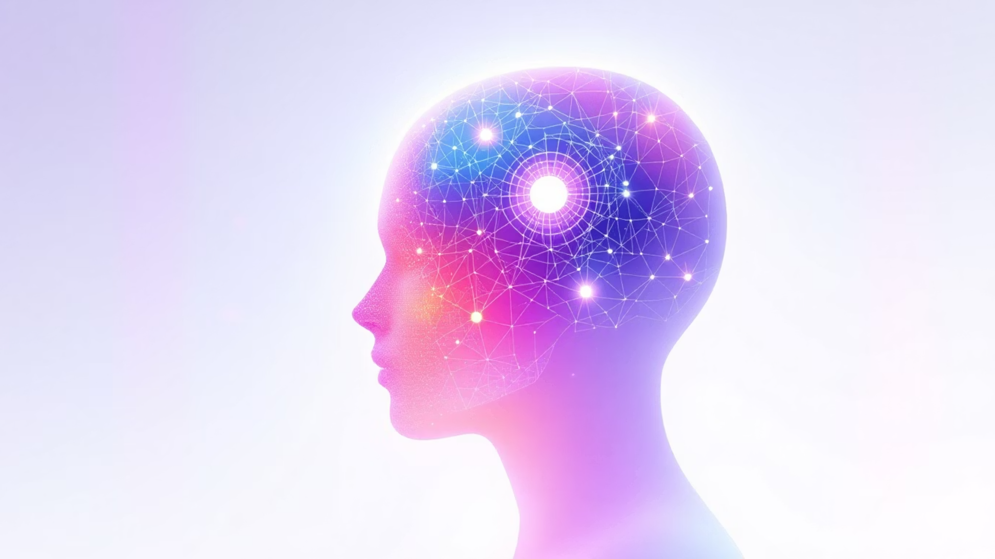
Mesterséges Intelligencia: A Jövő Eszköze a Kezedben
Az MI ma már mindenhol jelen van életünkben - a keresőmotoroktól kezdve az önvezető autókon át egészen a tanuláshoz használható eszközökig. Ez a bemutató segít megérteni, hogyan működik ez a technológia és hogyan használhatod hatékonyan a tanulásodhoz!

Slide 2
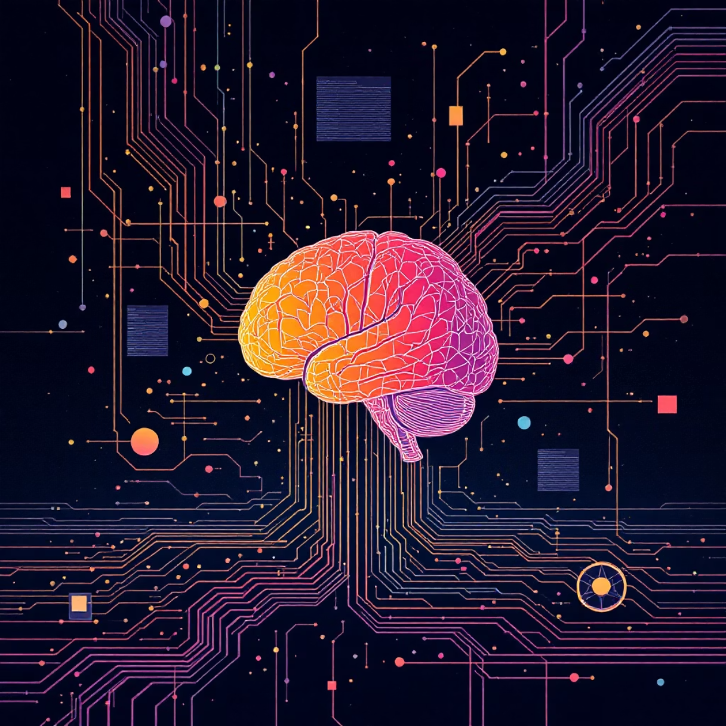
Mi is az a Mesterséges Intelligencia (MI)?
Az MI egy olyan számítógépes program vagy algoritmus, ami képes utánozni az emberi intelligenciát. Nem gondolkodik úgy, mint mi, hanem hatalmas mennyiségű adatot elemez statisztikai módszerekkel, hogy összefüggéseket találjon és válaszokat adjon.
Gondolj rá úgy, mint egy szupergyors adatfeldolgozóra, ami mintázatokat keres.
Google kereső
YouTube ajánlások
ChatGPT
Az MI segít a legjobb találatokat megtalálni a millióból
Megismeri az ízlésed és releváns tartalmakat javasol
Konverzációs MI, ami beszélgetésbe tud fogni veled

Slide 3

Hogyan segít az MI a tanulásban? Konkrét példák!
Az MI rengeteg területen tud segíteni a tanulásban. Itt vannak a legfontosabbak:
Információkeresés és összefoglalás
Szövegalkotás és ötletelés
Nyelvtanulás
Elakadtál egy fogalmazással vagy esszével? Az MI segíthet ötleteket generálni, struktúrákat felvázolni, vagy akár első vázlatokat készíteni.
Az MI alapú fordítóprogramok és nyelvi asszisztensek segíthetnek a szavak, mondatok megértésében, gyakorlásában.
Az MI képes gyorsan áttekinteni hatalmas szövegmennyiségeket, és lényegre törő összefoglalókat készíteni. Képzeld el, hogy egy egész könyvet vagy cikket pár másodperc alatt megértesz!
Kérdések megválaszolása
Tanulási segédletek készítése
Bármilyen tantárgyról is legyen szó, az MI képes válaszolni a kérdéseidre, magyarázatokat adni, vagy akár feladatokat megoldani (de vigyázz, a megértés a te feladatod!).
Az MI segíthet kvízeket, teszteket generálni a tananyagból, hogy ellenőrizhesd a tudásodat.

Slide 4

Te is kipróbálhatod! A Teachable Machine
A Google Teachable Machine egy ingyenes, regisztráció nélküli eszköz, amivel megtanulhatsz egy MI-t. Ez egy szórakoztató módja annak, hogy megértsd, hogyan "tanulnak" az MI-k!
01
02
03
Képek feltöltése
Személyre szabás
Más lehetőségek
Képeket tölthetsz fel (pl. macskákról, kutyákról), és az MI megtanulja felismerni őket
Akár a saját arcodat is "megtaníthatod" neki, és megnézheted, kire hasonlítasz a hírességek közül!
Zenefelismerést vagy testhelyzetek elemzését is kipróbálhatod
Próbáld ki itt: teachablemachine.withgoogle.com

Slide 5
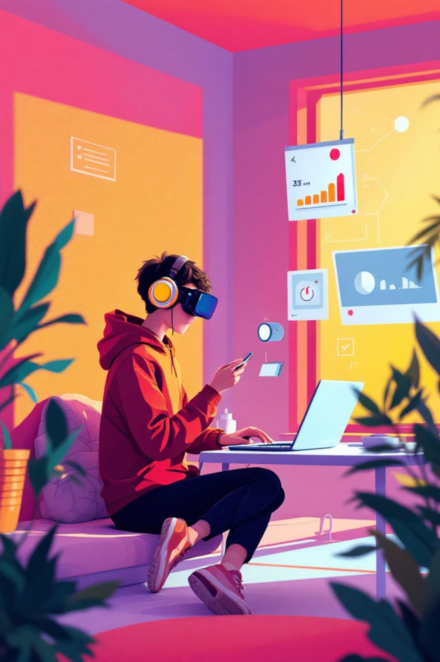
Az MI felelős használata: Mire figyelj?
Ne másold le szó szerint!
Az MI egy eszköz, nem helyettesíti a saját gondolkodásodat és megértésedet. Használd ötletelésre, támpontnak, de a végső munkát neked kell elkészítened.
Ellenőrizd az információkat!
Az MI néha tévedhet vagy pontatlan adatokat adhat. Mindig ellenőrizd a kapott információkat megbízható forrásokból.
Adatvédelem
Légy óvatos, milyen személyes adatokat osztasz meg az MI-vel.
Az MI a jövő
Minél jobban megérted és használod, annál felkészültebb leszel a világban!

